Slide 1
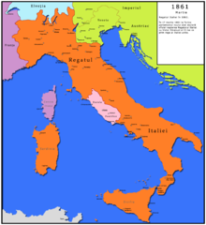
17 marzo 1861: la proclamazione del Regno d'Italia
Biancardi Francesca

Slide 2
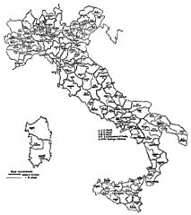
Perché si celebra il 17 marzo?
Il Regno d'Italia nasce ufficialmente il 17 marzo 1861, con capitale Torino (1861-1865), durante il Risorgimento. Vittorio Emanuele II è proclamato primo re d'Italia (1861-1878). Lo Statuto albertino del 1848 è mantenuto come Costituzione del nuovo regno. L'Italia diventa quindi una monarchia costituzionale.

Slide 3
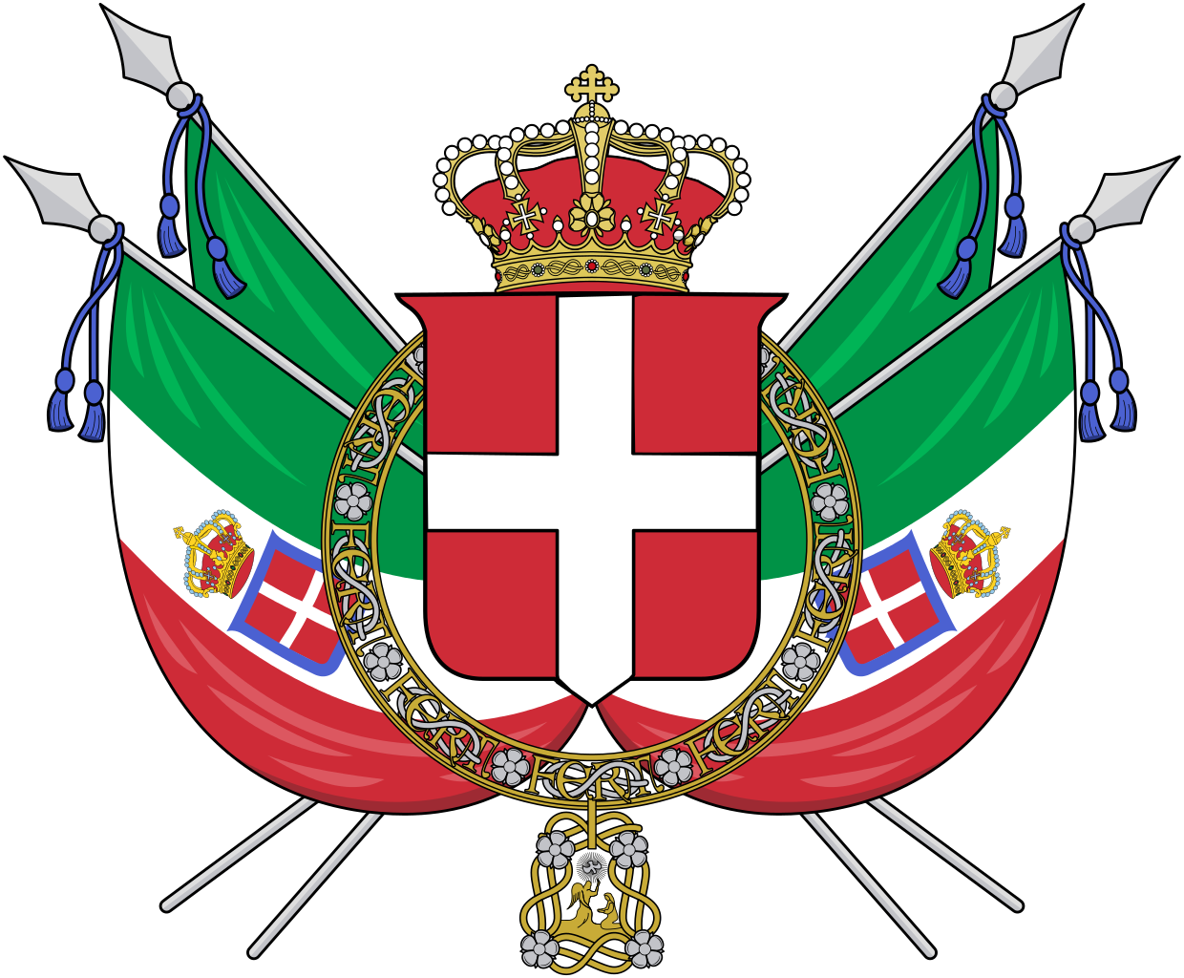
LO STEMMA
Il grande stemma dello Stato è formato dello scudo di Savoia, di rosso alla croce di argento, sormontato da un elmo reale d'oro completamente aperto, damascato, foderato di rosso e posto in maestà, ornato di un cercine e di svolazzi d'oro e di azzurro, cimato con la corona di ferro.

Slide 4
L'INNO DI MAMELI
"Fratelli d'Italia, L'Italia s'è desta, Dell'elmo di Scipio S'è cinta la testa. Dov'è la Vittoria? Le porga la chioma, Ché schiava di Roma Iddio la creò.
Fratelli d'Italia, L'Italia s'è desta, Dell'elmo di Scipio S'è cinta la testa. Dov'è la Vittoria? Le porga la chioma, Ché schiava di Roma Iddio la creò.
Stringiamci a coorte, Siam pronti alla morte. Siam pronti alla morte, L'Italia chiamò. Stringiamci a coorte, Siam pronti alla morte. Siam pronti alla morte, L'Italia chiamò!"

Slide 5
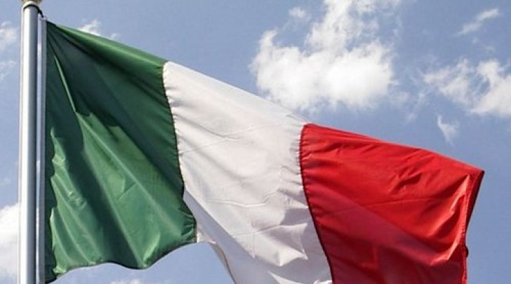
IL TRICOLORE
La bandiera italiana venne adottata ufficialmente il 7 gennaio 1947 e il tricolore fu inserito nell'articolo 12 della Costituzione nello stesso anno. Come specificato dal Consiglio dei Ministri la bandiera deve essere divisa da tre linee verticali di tre colori diversi: verde, bianco e rosso.

Slide 6
GRAZIE PER LA VISIONE!

